Slide 1
Controlo de anomalias
CHALLENGES 4U

Slide 2
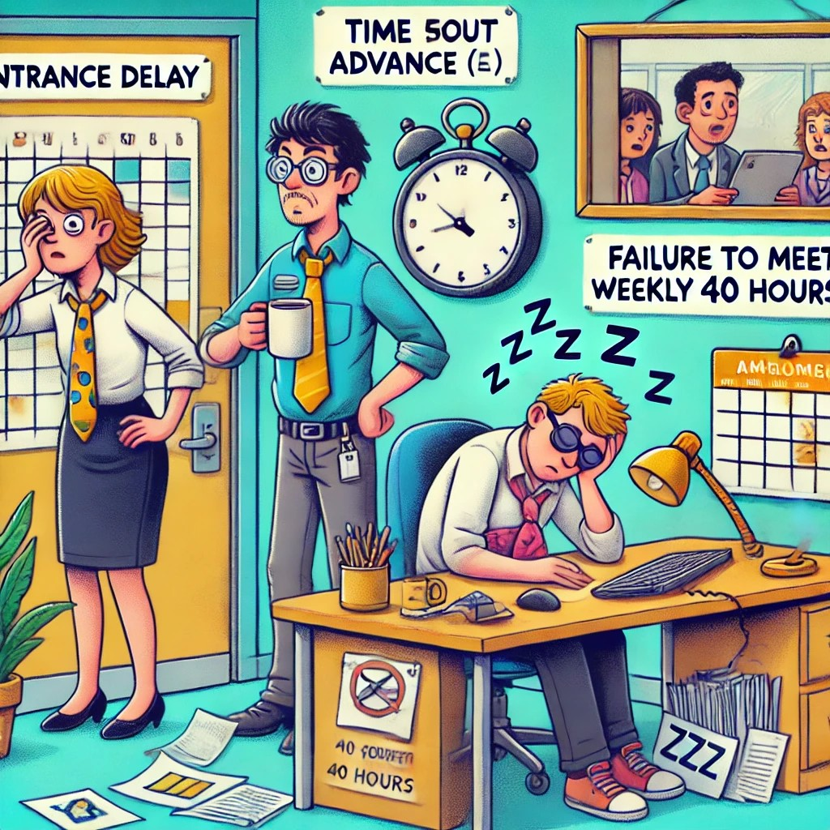
Chegar atrasado ou sair cedo!...
O Sistema de controlo de presenças do trabalhador, numa determinada empresa, é analisado mensalmente, as seguintes anomalias foram registadas:
- Chegar atrasado - E
- Adiantamento de tempo – S
-Incumprimento das 40 horas semanais de trabalho (em média) – H

Slide 3

Dados
No decorrer do mês de Janeiro as seguintes percentagens foram apresentadas, estando relacionadas com as seguintes anomalias:
32% dos registos mostraram anomalia H;
14% dos registos mostraram, simultaneamente, as anomalias E e S;
8% dos registos mostraram, simultaneamente, as três anomalias;
24% dos registos mostraram, somente, a anomalia E e
10% dos registos mostraram, somente, a anomalia H.

Slide 4
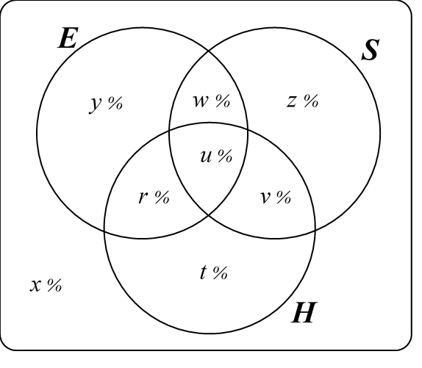
Perguntas…
Sabendo que o número de trabalhadores que simultaneamente mostrou as anomalias E e H é igual ao número de trabalhadores que mostrou, simultaneamente, as anomalias S e H, e que 20% de trabalhadores desta empresa não mostraram, durante janeiro, alguma anomalia no sistema de controlo de presenças, responde às questões:
1. Utilizando o esquema de conjuntos (Diagrama de Venn) que representa os esquemas em questão e as diferentes relações entre eles, determina os valores que estão em falta (percentagens).

Slide 5
… e respostas!
r = ____
t = ____
v = ____
u = ____
w = ____
x = ____
y = ____
z = ____
Verifica as respostas!
7
7
6
24
10
8
20
18
Certo?... BOA!
2. Determina o número de trabalhadores que mesmo que tenham saído cedo do trabalho, em alguns dias, cumpriram as 40 horas semanais de trabalho, supondo que a empresa analisa o sistema de controlo de presenças de 450 trabalhadores.
108
Verifica a resposta!
Esperamos que tenhas conseguido!...

Slide 6

Esperamos que tenhas gostado!..

